Slide 1
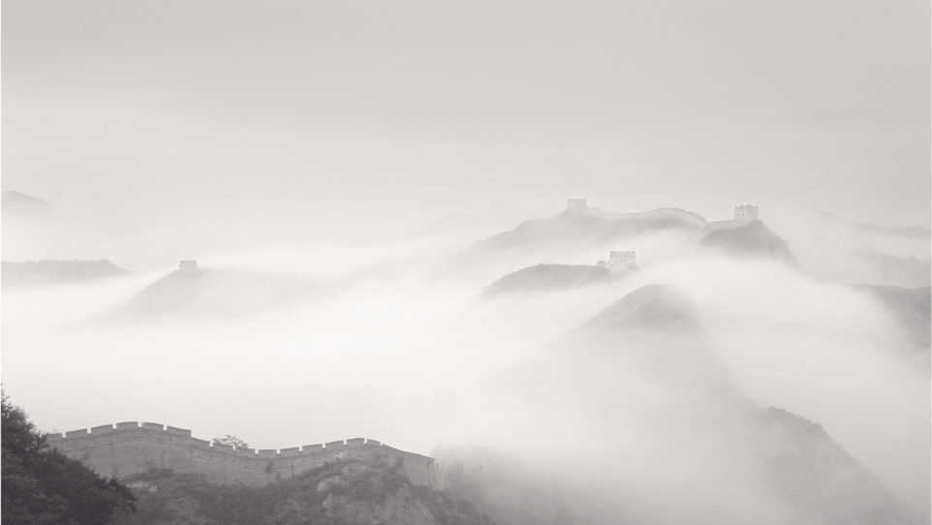
第5课 南亚、东亚与美洲的文化
大祥区第一实验中学：周瑞 胡冰艳 杨凤梅

Slide 2
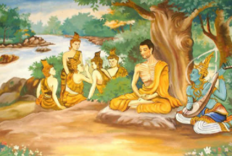
图片导入
请同学们观察图片，这反映的是佛教创始人释迦牟尼传教。大家思考一下，佛教文化起源于哪个地区？对！古代南亚印度。那么，南亚、东亚与美洲的文化是如何形成的？有何成就？这些正是我们这节课所要探讨的主题。

Slide 3
古代印度文化
问题情境
请同学们结合教材内容及所学知识，概括指出古代印度文化形成的背景如何？有哪些具体表现成就？对东南亚有何影响？

Slide 4
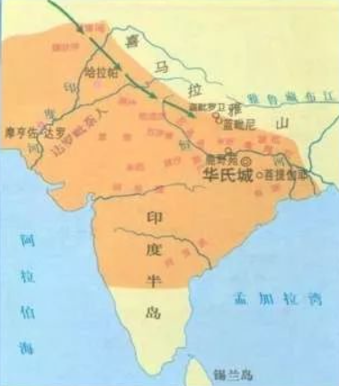
古代印度文化
学习探索
1.背景
（1）涉及范围:古代印度包括今天南亚次大陆的印度、巴基斯坦和孟加拉国等广大地区,这里有着辉煌的古代文明。
（2）国家建立:公元前1500年左右,雅利安人进入南亚次大陆,逐渐建立起一系列国家。
古代印度

Slide 5
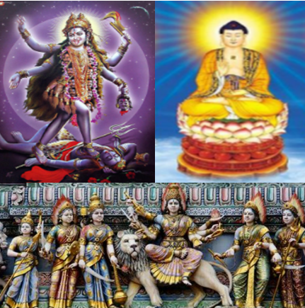
古代印度文化
学习探索
2.表现
（1）宗教：①婆罗门教：在国家形成过程中,印度出现了种姓制度和婆罗门教。
②佛教：公元前6世纪,印度社会矛盾尖锐,佛教产生了。佛教提倡“众生平等”和忍耐顺从,得到了很多人的支持。
③印度教：4世纪时,在古代婆罗门教的基础上,印度教开始兴起。后来,印度教逐渐发展为印度的主要宗教。
婆罗门教、佛教、印度教

Slide 6
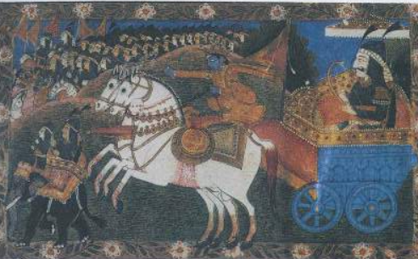
古代印度文化
学习探索
（2）文学：
①代表作：史诗《摩诃婆罗多》和《罗摩衍那》在古代印度文学中占有重要的地位。
②特征：两部史诗都源自民间口头创作,集中反映了古代印度人民的生活和文化成就。
（3）艺术：很多都与宗教有关,佛塔、石柱和石窟是佛教艺术的代表。
（4）数学：古代印度人发明了包括“0”在内的十个数字符号。
《摩诃婆罗多》插画

Slide 7
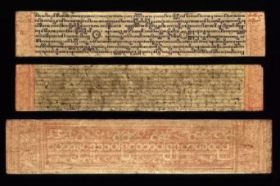
古代印度文化
学习探索
3.对东南亚的影响
（1）公元前后,古代印度文化开始传播到东南亚。5世纪时,印度的语言、文字、艺术、思想、宗教以及风俗习惯等各个方面已经在东南亚产生了广泛影响。
（2）佛教文化渗入东南亚社会生活的各个方面。南传佛教的经典主要用古代印度的巴利文书写,其对东南亚国家的文字发展也产生了重要影响。
巴利文书写的佛经

Slide 8
古代印度文化
探究一 印度文化对中国古代文化的影响
材料 佛教从印度传入中国,到了东晋已有三百多年,佛教得到了很大的发展,寺院大量兴起,佛教团体日益壮大,对寺院管理便成了问题。此时佛教的发展,在所有这一些西行求法者中,法显无疑是最突出的一个。法显带回翻译的戒律,对于中国当时的僧伽来说,宛如及时的春雨。《法显传》对印度的影响重大,研究印度古代史的学者,包括印度学者在内,都视之为瑰宝。有一位著名的印度史学家曾写信说:“如果没有法显、玄奘和马欢的著作,重建印度历史是不可能的。”
——摘编自白寿彝《中国通史》
合作探究
思考：根据材料并结合所学知识,简析法显赴印度求佛法的社会原因,并概括法显西行的历史意义。
提示：原因:社会动荡不安,造成人们对宗教的渴求;佛教传入中国,并迅速发展;寺院规模大,管理出现问题;统治者的支持。
历史意义:促进了中国佛教的发展;加强了中印交流;保存研究印度的典籍资料;《法显传》成为研究南亚、中亚、中南亚地区的重要资料;法显不畏艰险、意志坚定的求知求真的精神激励后人。

Slide 9
古代朝鲜与日本文化
问题情境
请同学们结合教材内容及所学知识，指出古代朝鲜文化有何具体成就？其文化交流概况如何？

Slide 10
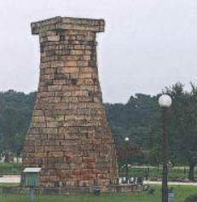
古代朝鲜与日本文化
学习探索
1.古代朝鲜文化：（1）文化成就：
①经济：公元前5世纪前后,朝鲜出现了青铜器,稍后有了铁器。
②天文：7世纪,朝鲜半岛的居民修建了观测天象的瞻星台。
③史学：12世纪完成的《三国史记》是朝鲜半岛现存最早的史书。
④乐舞：朝鲜的音乐、舞蹈源远流长,特色鲜明。
瞻星台遗址

Slide 11
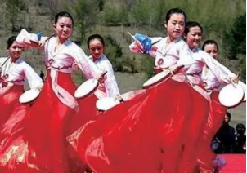
古代朝鲜与日本文化
学习探索
（2）文化交流：
①佛教、道教和儒学从中国传入朝鲜,朝鲜的典章制度、文字、学术文化和风俗习惯都受到中国的影响。在学习汉字的基础上,朝鲜人创制了本民族文字。
②朝鲜半岛的古代文化传入中国中原地区,南北朝时期的中国宫廷中就已经有了朝鲜半岛的乐舞。
朝鲜半岛的乐舞

Slide 12
古代朝鲜与日本文化
问题情境
请同学们结合教材内容及所学知识，指出古代日本文化有何具体表现？其特征如何？

Slide 13
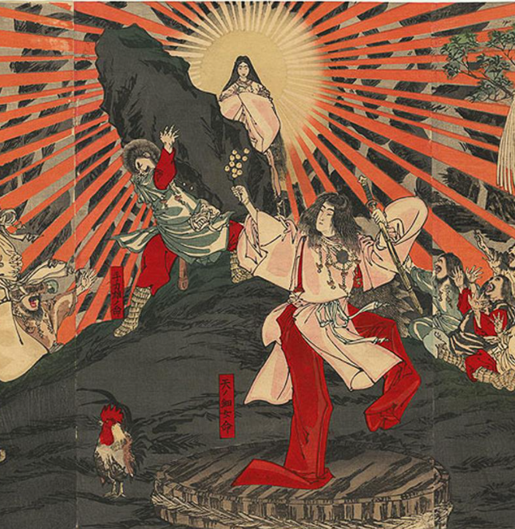
古代朝鲜与日本文化
学习探索
2.古代日本文化：
（1）表现
①神道：古代日本人认为,太阳、海、河、树、山、龟、蛇等都有神灵,应该加以崇拜。神道逐渐发展起来。7世纪,天皇制度形成。天皇为巩固权力,自称是太阳神的后裔。
日本神道

Slide 14
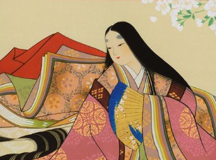
古代朝鲜与日本文化
学习探索
②武士道：12世纪以后,随着武士阶层的崛起,神道融合了佛教等外来文化,逐渐形成了武士道。
③文艺建筑：诗歌集《万叶集》和小说《源氏物语》享誉世界文坛。法隆寺是日本古代建筑的代表。大和绘和浮世绘都是极具特色的日本绘画艺术。
《源氏物语》插画

Slide 15
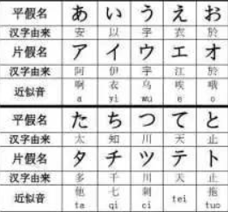
古代朝鲜与日本文化
学习探索
（2）特征:深受中华文化影响
①文字:日本人先是直接使用汉字,后来根据日本语言的发音,借用汉字的楷体笔画和草体,分别创制了字母片假名和平假名。
②其他:来自中国的制度、儒学、佛教等深刻影响了日本文化的发展。
母片假名和平假名

Slide 16
古代朝鲜与日本文化
合作探究
探究二 古代日本文化的特点
材料 大化改新后的一段时期,在日本文化史上称为“唐风时代”。日本文人以读唐诗作汉诗为荣,书法和绘画也多取法唐代。国学中讲授的课程以儒家经典为主。……大化改新大量吸取了唐代的文化制度,但是日本没有建立宦官制度,也没有吸收中国传统的“易姓革命”的思想。
——摘编自[美]赖肖尔《当今日本人》等
思考：上述材料中所提到的大化改新后的一段时期为什么称为“唐风时代”?材料反映了当时文化落后的日本对吸收先进的中国文化抱有什么态度?
提示：原因：大化改新期间,日本对中国文化的吸收,范围更广,规模更大; 也学习中国先进的生产工具、器物、政治经济制度乃至价值观念。
态度：日本不是简单地复制唐朝文化,而是始终遵循一条原则,即维护日本的传统习俗和文化,在此基础上,对吸收的唐朝文化进行适合自己国情的改造和创新。

Slide 17
美洲印第安文化
问题情境
请同学们结合教材内容及所学知识，指出美洲印第安文化有何成就？又是如何毁灭的？

Slide 18
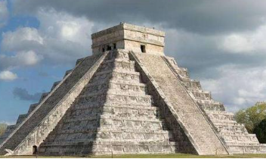
美洲印第安文化
学习探索
1.成就
（1）宗教(多神崇拜)
玛雅文化崇拜的大多是自然神。创造之神伊查姆•纳是最重要的神,他兼有其他神的本领。阿兹特克文化、印加文化的太阳神占有特别重要的地位。建造规模宏大的金字塔,在塔顶建起祭祀神灵的神庙,祭司在塔上观察天象。
金字塔

Slide 19
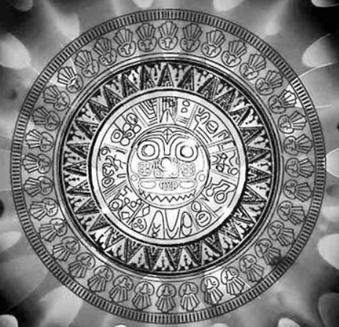
美洲印第安文化
学习探索
（2）文字
玛雅文化创造了独特的文字。阿兹特克文化使用图画文字记录重要事件。
（3）历法
玛雅文化发明了“玛雅历”。以365天为一年,一年18个月,每个月20天,剩下的5天是“禁忌日”。印加文化制定了太阳历和太阴历,太阳历一年为365天,太阴历一年为354天。
玛雅历

Slide 20
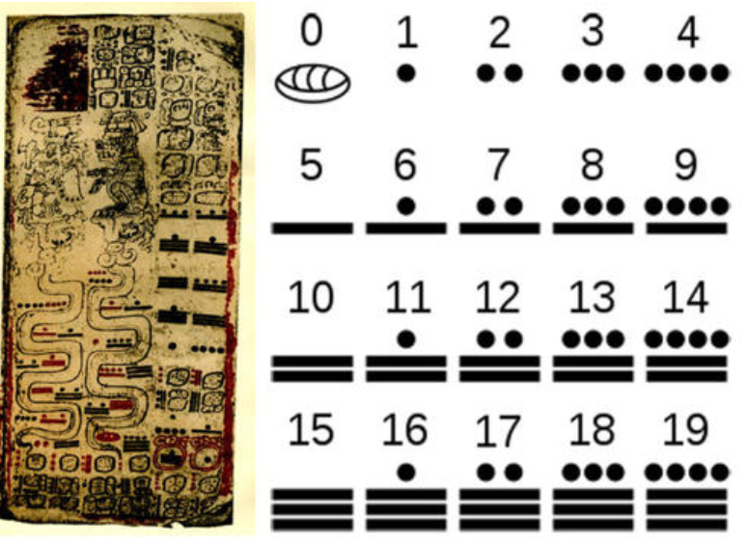
美洲印第安文化
学习探索
（4）数学
玛雅文化知道“零”的概念,以手和脚的20个指头作为计算基础,创造出20进制。
（5）艺术
阿兹特克文化采用天然铜锻造铜器。制作的陶器、石雕、木刻和金银首饰都非常精美。
玛雅20进制

Slide 21
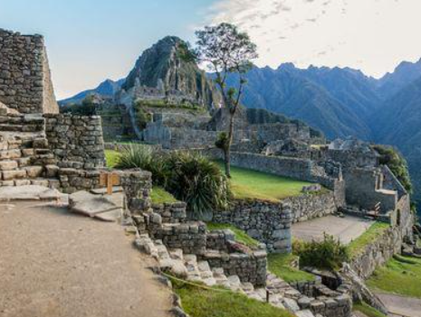
美洲印第安文化
学习探索
（6）建筑
印加文化建造了长达数千千米的驿道和宏大的太阳庙。
（7）医学
印加文化会使用麻醉剂,能进行人体解剖。
印加太阳庙

Slide 22
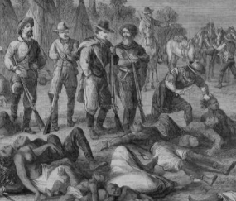
美洲印第安文化
学习探索
2.毁灭
16世纪西班牙殖民者入侵后,印第安人遭到了大肆屠杀,独立发展的印第安文化毁灭殆尽。
西班牙殖民者屠杀印第安人

Slide 23
美洲印第安文化
合作探究
探究三 古代美洲文化的特点
材料 玛雅文明历史悠久。1977年出版的墨西哥大百科全书把玛雅文明划分为三个时期：前古典时期，从公元前1500年到公元292年；古典时期，从公元292年到900年；后古典时期，从公元900年到1527年。玛雅人有“美洲的希腊人”之称。
思考：材料体现了玛雅文明的什么特征？如何理解“美洲的希腊人”？
提示：特征：有悠久的历史。理解：玛雅人创造了灿烂的文明，而且影响广泛深远。

Slide 24
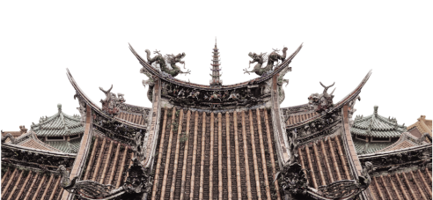
谢谢欣赏
THANK YOU FOR WATCHING

